Slide 1
Экскурсионная поездка в музей Археологии г. Москвы «Как жили москвичи в XVII веке»
3 – А класс. 22 марта 2012 года.

Slide 2
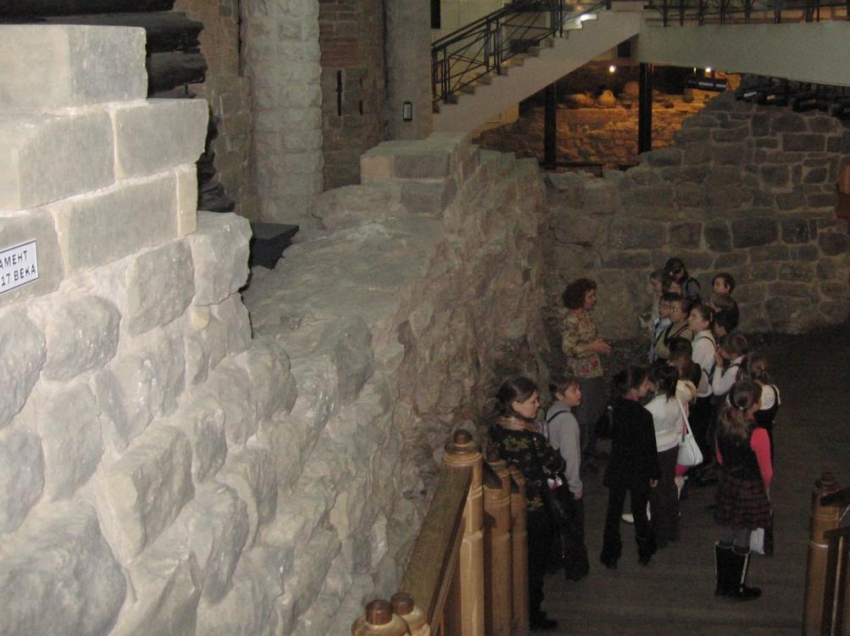
Возле стен старой Москвы.

Slide 3
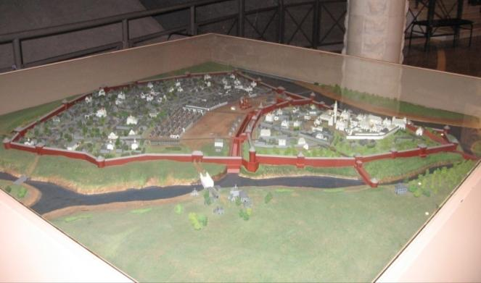
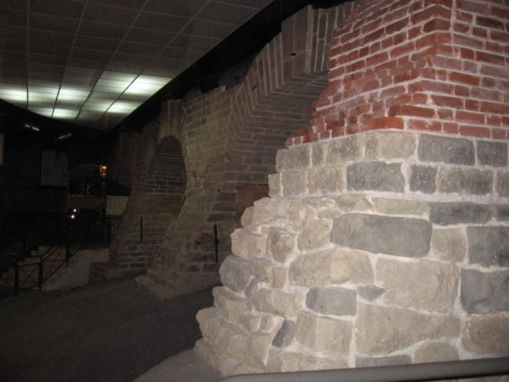
Старая Москва (на макете и в камне)

Slide 4
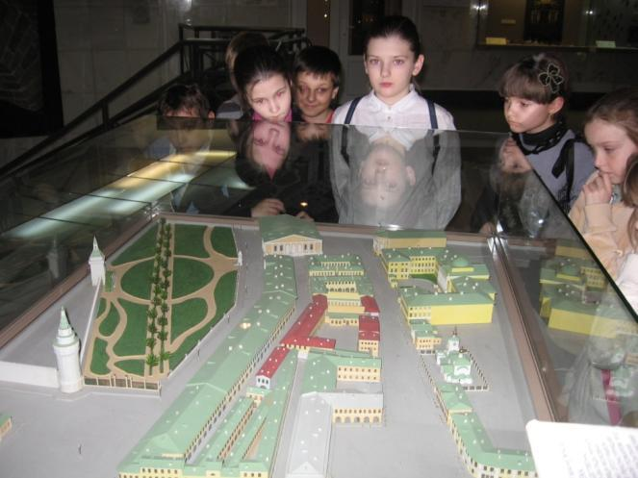
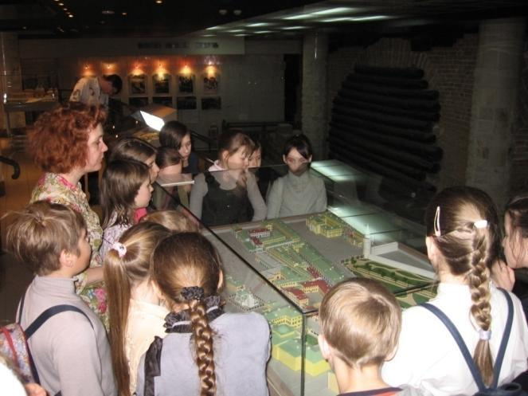
Слушаем и смотрим …

Slide 5
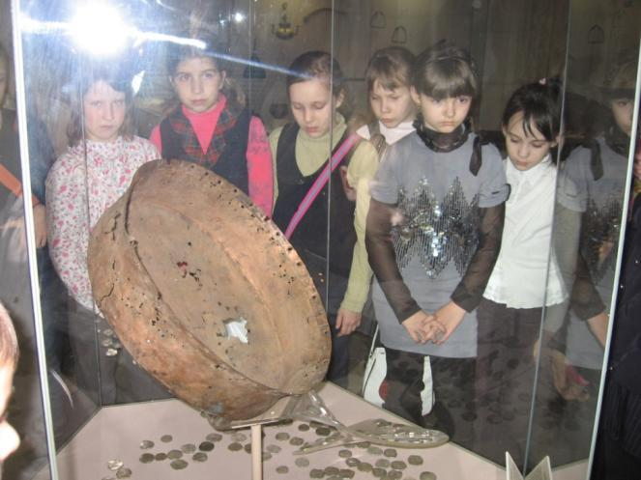
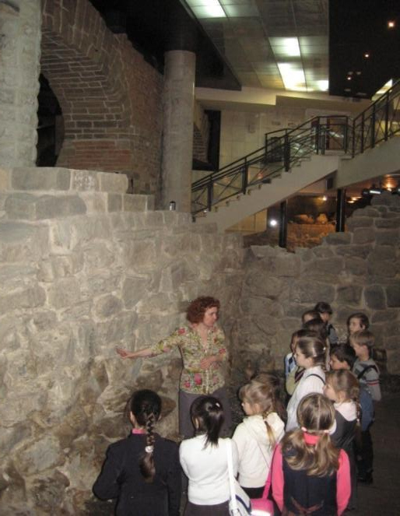
Самый большой монетный клад.

Slide 6
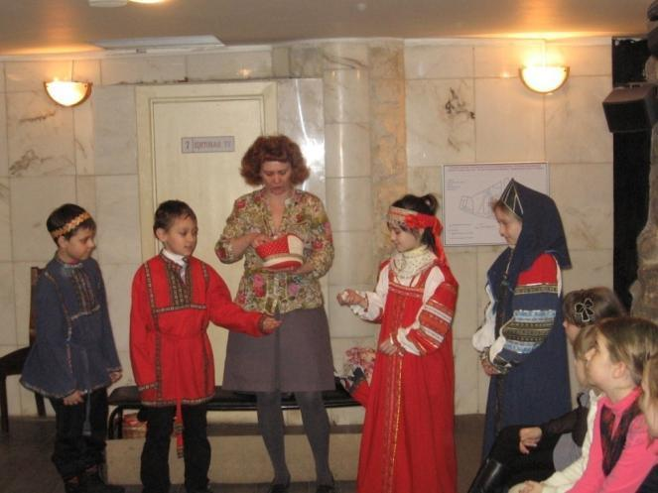
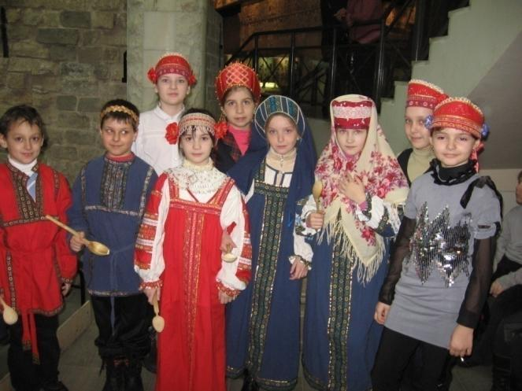
Как одевались и жили москвичи в ХVII веке

Slide 7
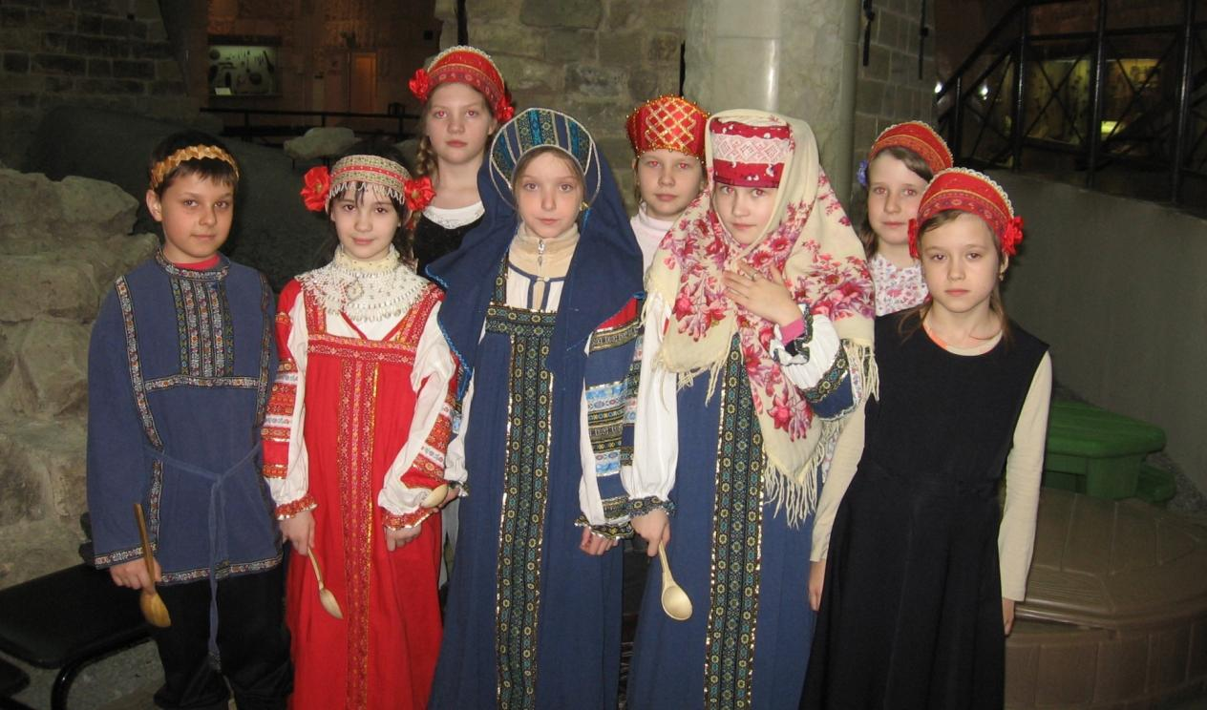
Мы – москвичи ХХI века.

